Slide 1
Su logo aquí
Administrar las Finanzas en los Estados Unidos
Comprensión de su Cheque de Pago y
Talón de Pago
Presentado por:
Notes:
Preséntese a sí mismo e introduzca el título del programa y el nombre de la organización a la cual pertenece. Explique que Cultivemos es una organización dedicada a ayudar a los agricultores y trabajadores agrícolas a manejar el estrés en la agricultura. Esta sesión se centrará en comprender su cheque de pago y talón de pago. Nota para el facilitador: Distribuya la publicación que acompaña a esta sesión, incluidas las palabras importantes que debe conocer y el estudio de caso.

Slide 2
Comprender su cheque de pago y talón de pago Palabras importantes que debe saber
La tasa de salario es la cantidad de dinero que se paga a un trabajador en función de una unidad de tiempo (como una hora o un día) o por unidad de producción (si se basa en el trabajo a destajo). Formulario W4 / Certificado de retención del empleado - un formulario que se utiliza para estimar la cantidad de impuestos federales y estatales que se retendrán según el estado civil y la cantidad de niños.
Notes:
Su tasa de salario como trabajador agrícola depende del trabajo para el que ha sido contratado y de su experiencia. Cuando trabaja para un empleador, debe completar formularios de empleo. Uno de esos formularios se llama formulario W4, también llamado Certificado de Retención del Empleado. Su empleador y el gobierno federal usan esto para estimar cuánto dinero debe pagar para impuestos en cada período de pago. Ud. llenó el formulario W4 y otros formularios cuando comenzó a trabajar para su empleador.

Slide 3
¿Cómo obtengo el dinero que he ganado?
Ud. debe recibir un cheque de pago y un talón de pago por cada período de pago. Se le puede pagar de varias maneras: - Dinero en efectivo – dinero en monedas o billetes de papel. - Cheque de pago - una orden escrita firmada por el empleador que ordena a un banco que pague una suma específica a una persona nombrada (empleados) por sueldo o salarios. - Depósito directo: se refiere al depósito electrónico de dinero en una cuenta bancaria en lugar de a través de un cheque de pago físico en papel. - Tarjetas de débito de nómina: estas tarjetas de débito (que son emitidas por el empleador) se cargan automáticamente con los salarios del empleado. Las tarjetas se pueden usar como una tarjeta de débito para realizar compras, recibir reembolsos en efectivo de compras y retirar dinero de un cajero automático. Un empleado debe tener cuidado de usar estas tarjetas en lugares donde no hay tarifas de retiro, de lo contrario están reduciendo sus salarios.
Notes:
Cada empleador puede ser un poco diferente en términos de la frecuencia con la que se le paga. Algunos pagan semanalmente, otros cada dos semanas. No importa la frecuencia, debe recibir tanto un cheque de pago como un talón de pago. Nota para el facilitador: Repase las siguientes palabras importantes que debe saber. El cheque de pago es un cheque por sueldo o salarios a nombre de un empleado. Un cheque se utiliza para transferir dinero del empleador al empleado Un talón de pago o declaración de ganancias es un papel que se le da a un empleado con cada cheque de pago que muestra la cantidad de dinero que el empleado ganó y la cantidad que se eliminó deducida de su cheque de pago. La forma en que se le paga también puede variar según el empleador. Hay varias maneras en que los empleadores pueden proporcionarle sus ganancias: efectivo, cheque, depósito directo o tarjetas de débito de nómina. Nota para el facilitador - revise cada uno de estos métodos y las palabras importantes que debe saber.

Slide 4
¿Qué información incluye un talón de pago?
Un talón de pago o declaración de ganancias es un papel que se le da a un empleado con cada cheque de pago que muestra la cantidad de dinero que el empleado ganó y la cantidad que se retiró y fue deducida de su cheque de pago. Incluye información sobre:
el empleador - la persona o empresa para la que trabaja el empleado- Usted la tasa de salario - la cantidad que gana por hora el número de horas trabajadas deducciones de nómina - salarios retenidos de su cheque de pago para pagar impuestos y beneficios para empleados salarios brutos - la cantidad de dinero que gana antes de que le descuenten sus impuestos. impuestos - dinero pagado a los gobiernos locales, estatales y federales para ayudar a administrar la ciudad, el estado y la nación. beneficios para empleados - una forma de compensación pagada por el empleador a usted por encima de los salarios regulares: un ejemplo incluye atención médica salarios netos - la cantidad de dinero que gana después de las deducciones Totales del año hasta la fecha - totales hasta ahora para varias secciones en el talón de pago
Notes:
Es importante revisar su talón de pago para asegurarse que es correcto. Puede ser confuso, así que pregúntele a su empleador si tiene alguna duda. Un talón de pago o declaración de ganancias es un papel que se le dá a un empleado con cada cheque de pago que muestra la cantidad de dinero que el empleado ganó y la cantidad que se retiró y fue deducida de su cheque de pago. Hay información importante en el talón de pago que incluye estas palabras importantes para saber: tasa de salario, deducciones de nómina, salarios brutos, impuestos, beneficios para empleados y salarios netos. Nota para el facilitador - revise las definiciones y pregunte si hay preguntas.

Slide 5
¿Cómo sé cuál será el impuesto estatal y federal?
Las tasas de impuestos federales, estatales y locales se basan en los ingresos
Los impuestos estatales y locales varían de un estado a otro y de una ciudad a otra Cuanto menos gane, menos impuestos pagará Se quita un porcentaje de sus ingresos brutos Las tarifas pueden cambiar cada año Ud. puede buscar en la web para encontrar las últimas tasas de impuestos para los EE. UU., el estado en el que vive y trabaja, así como los impuestos locales. (ciudad, municipio, condado)
Notes:
En los Estados Unidos, los gobiernos en varios niveles tienen impuestos sobre las ganancias. Existen diferentes tarifas para entidades federales (nacionales), estatales y locales. Su recibo de pago le mostrará cuánto impuesto se ha quitado para cada una de estas entidades gubernamentales. En general, cuanto menos gane, menos impuestos federales se quitarán. El impuesto estatal y el impuesto local tienden a ser una tasa porcentual fija sin importar cuánto gane. Las tarifas pueden cambiar cada año. A menudo, usar una calculadora de impuestos gratuita de Turbo Tax, HR Block o irscalculators.com/tax-calculator puede ayudarlo a determinar cuántos impuestos se quitarán. Ud. necesitará tener la información sobre sus ganancias para usar la calculadora.

Slide 6
¿Por qué nuestros cheques de pago son diferentes?
Los montos de los cheques de pago podrían ser diferentes por varias razones trabajó un número diferente de horas
produjo un número diferente de unidades llenó los formularios W4 - Certificado de retención del empleado de manera diferente diferente estado civil diferente número de niños
Las respuestas a estas preguntas influirán en la cantidad de impuestos retenidos
Notes:
A veces, las personas que trabajan juntas comparan sus ganancias y pueden encontrar que, aunque tienen el mismo trabajo, su cheque de pago refleja diferentes cantidades. Ésto puede pasar por varias razones, incluyendo: Trabajar un número diferente de horas Producir un número diferente de unidades de cosecha Llenó los formularios W4 - Certificado de retención del empleado de manera diferente debido al estado civil y / o número de hijos Las diferencias en las respuestas a las preguntas W4 crearán diferencias en las ganancias y los impuestos.

Slide 7
Conoce a Dani - Un caso de estudio
Dani gana $15.00 por hora y trabaja 60 horas cada semana. Dani es solter@, no tiene dependientes y no gana dinero con otros trabajos.
Dani quiere entender cómo se calcula la cantidad de dinero recibida cada semana para entender mejor las deducciones retenidas.
Echemos un vistazo al cheque de pago de Dani.
Notes:
Conoce a Dani. Lea la diapositiva para obtener información. Luego vaya a la siguiente diapositiva para ver el cheque de pago de muestra

Slide 8
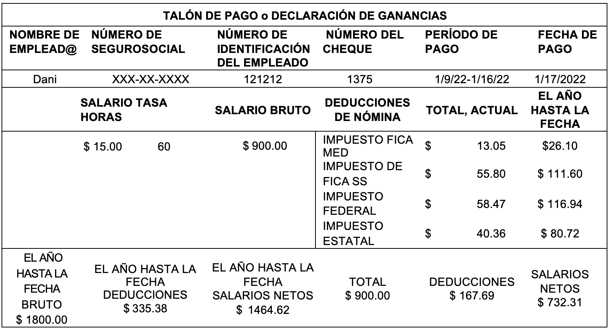
El talón de pago de Dani - Un ejemplo
Número de Seguro Social - un identificador numérico asignado a ciudadanos estadounidenses y otros residentes para rastrear los ingresos y que se utiliza para determinar los beneficios.
Número de identificación del empleado - un número designado por el empleador que se utiliza para rastrear la información de pago.
Número de cheque - el número del cheque entregado al empleado
Período de pago: el período de tiempo durante el cual se registra y paga el tiempo del empleado.
Fecha de pago - la fecha en que se realiza el pago
Notes:
Un talón de pago tiene mucha información, incluido el nombre del empleado, el número de identificación, el período de pago, la fecha de pago y mucha información sobre la cantidad. Nota para el facilitador - Revise las palabras importantes que debe saber La siguiente diapositiva revisará más del recibo de pago.

Slide 9
El talón de pago de Dani - Un ejemplo
Tasa de salario - es la cantidad de dinero pagada por hora o unidad.
Horas – es el número de horas trabajadas en este período de pago.
Salario bruto - es la cantidad de dinero que gana antes de que se deduzcan sus impuestos y se calcula multiplicando el número de horas de trabajo por la tasa salarial.
Deducciones de nómina - los salarios retenidos de las ganancias totales de un empleado con el fin de pagar impuestos y beneficios.
Notes:
Continuaremos revisando y explicando las palabras importantes que debe saber en este recibo de pago. Nota para el facilitador - revise las palabras importantes que debe saber

Slide 10
El talón de pago de Dani - Un ejemplo
IMPUESTO FICA MED – es la etiqueta utilizada para identificar la deducción de impuestos sobre la nómina de Medicare
IMPUESTO FICA SS – es la etiqueta utilizada para identificar la deducción del impuesto sobre la nómina del Seguro Social
IMPUESTO FED – es la etiqueta utilizada para identificar la deducción del impuesto federal sobre la renta
IMPUESTO ESTATAL – es la etiqueta utilizada para identificar la deducción del impuesto estatal sobre la renta
Notes:
Continuaremos revisando y explicando las palabras importantes que debe saber en este recibo de pago. Nota para el facilitador - revise las palabras importantes que debe saber

Slide 11
El talón de pago de Dani - Un ejemplo
Total actual - la cantidad deducida en el período de pago actual
Notes:
Continuaremos revisando y explicando las palabras importantes que debe saber en este recibo de pago. Nota para el facilitador - revise las palabras importantes que debe saber

Slide 12
El talón de pago de Dani - Un ejemplo
Año hasta la fecha (YTD por sus siglas en inglés) - monto total de deducciones o ingresos pagados hasta ahora del año en curso.
Salario neto - la cantidad de dinero que gana después de que se deducen los impuestos y las deducciones.
Notes:
Continuaremos revisando y explicando las palabras importantes que debe saber en este recibo de pago. Nota para el facilitador - revise las palabras importantes que debe saber

Slide 13
Temas cubiertos en el día de hoy:
Palabras importantes que debe saber sobre su recibo de pago y cheque de pago Comprender la información proporcionada en su recibo de pago
¿Tiene alguna pregunta?
Notes:
Hoy hablamos sobre el cheque de pago y el talón de pago. Es importante revisar que estos documentos estén corrcetos. Si tiene preguntas, hable con su empleador o supervisor. Usted trabaja mucho para sus ganancias, asegúrese que le paguen correctamente.

Slide 14
Gracias por participar en nuestro programa
Por favor utilice la evaluación que le proporcionamos para ayudarnos a saber cuán efectivos hemos sido en proporcionarle esta información.
Notes:
Distribuir la evaluación

Slide 15
Recursos
Farm Aid – Llame al 617-354-2922 de 9 am a 5 pm hora del este; tienen personal que habla español Extensión Cooperativa en su condado – ir a https://www.uaex.uada.edu/about-extension/united-states-extension-offices.aspx e indique su estado y condado Cultivemos - https://www.youngfarmers.org/cultivemos/
Oficina de Protección Financiera del Consumidor - mucha información sobre bancos, crédito y administración financiera https://www.consumerfinance.gov/
Notes:
Si lo desea agregue recursos locales.

Slide 16
¿Tiene más preguntas?
Inserte su información de contacto aquí

Slide 17
